Slide 1
KHỞI ĐỘNG

Slide 2
Thứ sáu ngày 24 tháng 2 năm 2024
Toán
LUYỆN TẬP CHUNG (TIẾT 1)
10
25
80
20
Khi đã biết chu vi hình vuông, muốn tính độ dài
một cạnh của hình vuông ta lấy chu vi chia cho 4.

Slide 3
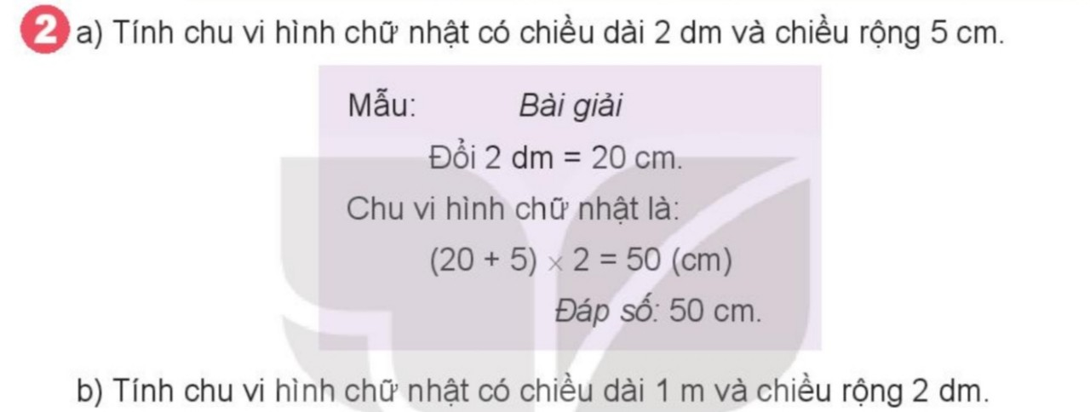
Thứ sáu ngày 24 tháng 2 năm 2023
Toán
LUYỆN TẬP CHUNG (TIẾT 1)

Slide 4
Thứ sáu ngày 24 tháng 2 năm 2024
Toán
LUYỆN TẬP CHUNG (TIẾT 1)
2
b) Tính chu vi hình chữ nhật có chiều dài 1 m và chiều rộng 2 dm.
Bài giải:
Đổi 1 m = 10 dm.
Chu vi hình chữ nhật là:
(10 + 2) x 2 = 24 (dm)
Đáp số: 24 dm.

Slide 5
Thứ sáu ngày 24 tháng 2 năm 2024
Toán
LUYỆN TẬP CHUNG (TIẾT 1)

Slide 6
Toán
LUYỆN TẬP CHUNG (TIẾT 1)
Bài giải:
Chiều dài của hình chữ nhật là:
30 x 3 = 90 (cm)
Chu vi của hình chữ nhật là:
(90 + 30) x 2 = 240 (cm)
Đáp số: 240 cm.

Slide 7
Toán
LUYỆN TẬP CHUNG (TIẾT 1)
(2)
(3)
(4)
(1)
(5)
(8)
(7)
(6)
Bài giải:
Chiều dài của hình chữ nhật là:
30 x 3 = 90 (cm)
Chu vi của hình chữ nhật là:
(90 + 30) x 2 = 240 (cm)
Đáp số: 240 cm.

Slide 8
Toán
LUYỆN TẬP CHUNG (TIẾT 1)
(2)
(3)
(4)
(1)
(5)
(8)
(7)
(6)
Bài giải:
Bài giải:
Chiều dài của hình chữ nhật là:
Ta thấy chu vi của hình chữ nhật dài gấp 8 lần cạnh hình vuông.
30 x 3 = 90 (cm)
Chu vi của hình chữ nhật là:
Chu vi của hình chữ nhật là:
(90 + 30) x 2 = 240 (cm)
30 x 8 = 240 (cm)
Đáp số: 240 cm.
Đáp số: 240 cm.

Slide 9
Toán
LUYỆN TẬP CHUNG (TIẾT 1)
Bài giải:
Bài giải:
Chiều dài của hình chữ nhật là:
Ta thấy chu vi của hình chữ nhật dài gấp 8 lần cạnh hình vuông.
30 x 3 = 90 (cm)
Chu vi của hình chữ nhật là:
Chu vi của hình chữ nhật là:
(90 + 30) x 2 = 240 (cm)
30 x 8 = 240 (cm)
Đáp số: 240 cm.
Đáp số: 240 cm.

Slide 10
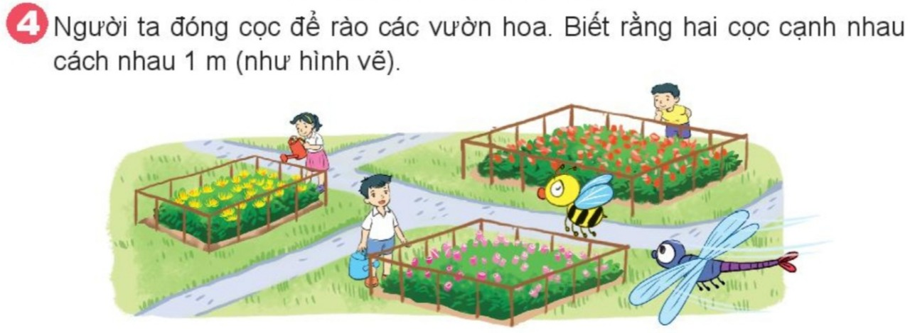
Toán
LUYỆN TẬP CHUNG (TIẾT 1)

Slide 11
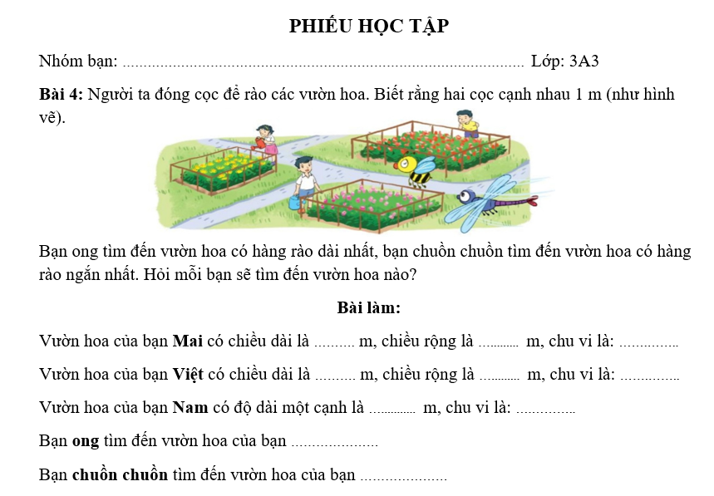
4
3
14 m
5
4
18 m
4
16 m
Việt.
Mai.

Slide 12
Trò chơi

Slide 14
Tên phù thủy độc ác, nham hiểm đã bắt cóc hết sinh vật biển

Slide 15
Em hãy giúp các nàng tiên cá giải cứu các sinh vật biển nhé!

Slide 16
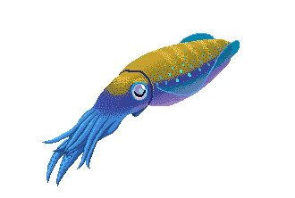
VỀ NHÀ THÔI

Slide 17
Cho biết một cạnh của hình vuông là 10 m. Chu vi của hình vuông là?
40 cm

Slide 18
Hình chữ nhật có chiều dài là 6 m, chiều rộng là 3 m. Chu vi của hình chữ nhật là?
18 m

Slide 19
Một hình vuông có chu vi là 36 dm. Hỏi cạnh của hình vuông đó dài bao nhiêu đề-xi-mét?
9 dm

Slide 20
Cho hình chữ nhật có chiều rộng là 5 cm, chiều dài gấp đôi chiều rộng. Tính chu vi của hình chữ nhật đó.
30 cm

Slide 21
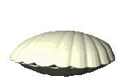
Cảm ơn bạn vì đã giúp chúng mình. Tặng bạn viên ngọc trai tuyệt đẹp này

